Slide 1
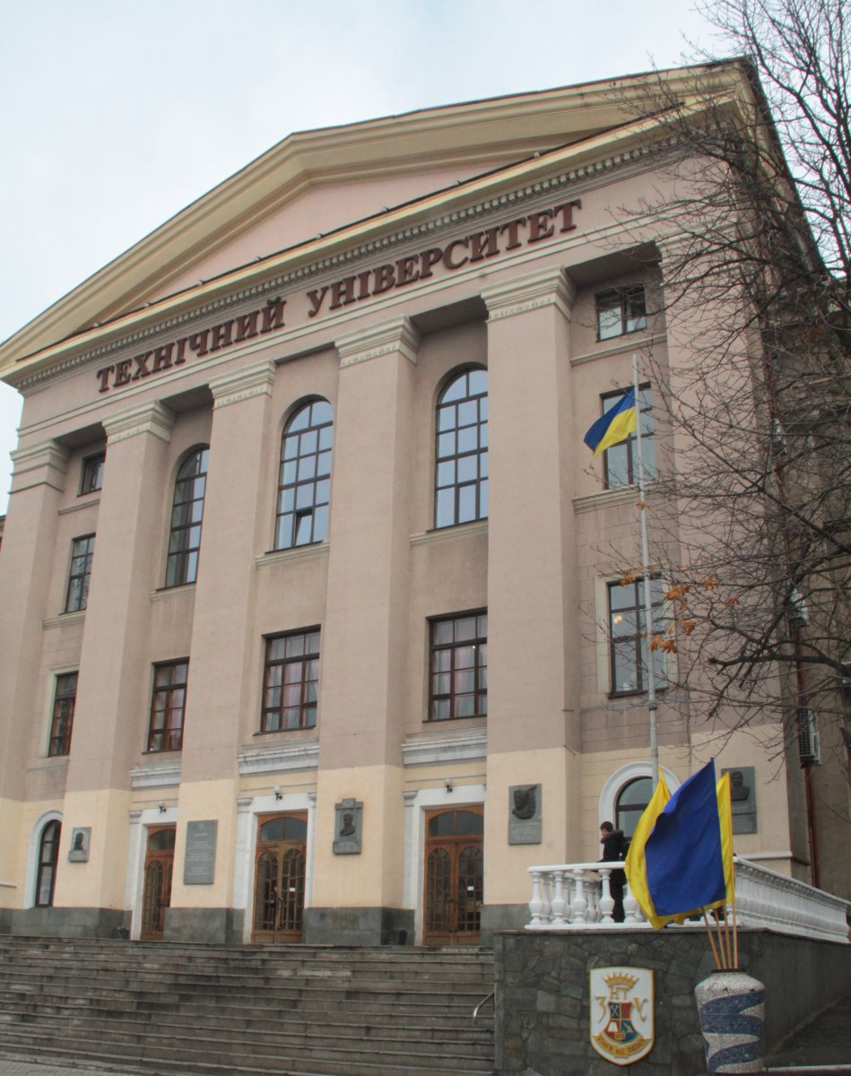
Рейтингова оцінка діяльності науково-педагогічних працівників, кафедр і факультетів Національного університету «Запорізька політехніка» 2021-2022 н/р

Slide 2
Рейтингове оцінювання за 2021-2022 навчальний рік здійснювалося у відповідності до «Положення про рейтингову систему оцінки діяльності науково-педагогічних працівників, кафедр і факультетів Національного університету «Запорізька політехніка» затвердженого Наказом від 30 серпня 2019 р. № 239 (протокол №1 засідання Вченої ради НУ «Запорізька політехніка» від 30.08.19)

Slide 3
Згідно «Положення …» оцінювання здійснювалося для кожного науково-педагогічного працівника університету, окремо для кожної кафедри, для кожного факультету університету
факультет
кафедра
НПП

Slide 4
МАШИНОБУДІВНИЙ ФАКУЛЬТЕТ
Науково-педагогічні працівники факультету з найвищим рейтингом:
Фролов М.В. 2509,00
Качан О.Я. 1949,00
Циганов В.В. 1755,00
Широкобоков В.В. 1703,00
Бабенко О.М. 1594,00

Slide 5
ТРАНСПОРТНИЙ ФАКУЛЬТЕТ
Науково-педагогічні працівники факультету з найвищим рейтингом:
Беліков С.Б. 2185,00
Слинько Г.І. 1955,00
Дударенко О.В. 1816,00
Турпак С.М. 1655,00

Slide 6
ІНЖЕНЕРНО-ФІЗИЧНИЙ ФАКУЛЬТЕТ
Науково-педагогічні працівники факультету з найвищим рейтингом:
Іванов В.Г. 4014,00
Ольшанецький В.Ю. 2554,00
Парахневіч Є.М. 2472,00

Slide 7
ЕЛЕКТРОТЕХНІЧНИЙ ФАКУЛЬТЕТ
Науково-педагогічні працівники факультету з найвищим рейтингом:
Яримбаш Д.С. 3012,00 Назарова О.С. 2620,00
Яримбаш С.Т. 2542,00 Кулагін Д.О. 2182,00
Коцур М.І. 2110,00 Антонов М.Л. 2080,00

Slide 8
ФАКУЛЬТЕТ БУДІВНИЦТВА АРХІТЕКТУРИ ТА ДИЗАЙНУ
Науково-педагогічні працівники факультету з найвищим рейтингом:
Ткаченко А.М. 4645,00 Мітяєв О.А. 2928,00
Левченко Н.М. 2825,00 Крайнік О.М. 2715,00
Пожуєва Т.О. 2522,00 Рижова І.С. 2152,00
Захарова С.О. 2117,00

Slide 9
ФАКУЛЬТЕТ РАДІОЕЛЕКТРОНІКИ ТА ТЕЛЕКОМУНІКАЦІЙ
Науково-педагогічні працівники факультету з найвищим рейтингом:
Коротун А.В. 3066,00
Сніжной Г.В. 1946,00
Карпуков Л.М. 1933,00
Погосов В.В. 1615,00

Slide 10
ФАКУЛЬТЕТ КОМП'ЮТЕРНИХ НАУК ТА ТЕХНОЛОГІЙ
Науково-педагогічні працівники факультету з найвищим рейтингом:
Субботін С.О. 5542,00 Пархоменко А.В. 3161,00
Олійник А.О. 3145,00 Льовкин В.М. 2300,00
Табунщик Г.В. 2139,00 Киричек Г.Г. 2081,00
Бакурова А.В. 2080,00

Slide 11
ФАКУЛЬТЕТ ЕКОНОМІКИ ТА УПРАВЛІННЯ
Науково-педагогічні працівники факультету з найвищим рейтингом:
Нечаєва І.А. 3218,00 Гудзь П.В. 3154,00
Атаманюк С.І. 2814,00 Максименко І.Я. 2666,00
Шмиголь Н.М. 2523,00 Пуліна Т.В. 2475,00
Кутідзе Л.С. 2470,00 Панкова А.Ю. 2390,00
Лищенко О.Г. 2376,00 Корольков В.В. 2144,00
Шарова С.В. 2136,00 Бабенко-Левада В.Г. 2053,00

Slide 12
ГУМАНІТАРНИЙ ФАКУЛЬТЕТ
Науково-педагогічні працівники факультету з найвищим рейтингом:
Прушківська Е.В. 2539,00
Приходько А.Н. 2154,00
Антонюк К. 2055,00
Бондаренко О.В. 1760,00
Бондаренко О.М. 1685,00

Slide 13
ФАКУЛЬТЕТ МІЖНАРОДНОГО ТУРИЗМУ ТА ЕКОНОМІКИ
Науково-педагогічні працівники факультету з найвищим рейтингом:
Зайцева В.М. 3443,00 Брутман А.Б. 3313,00
Цвилий С.М. 3233,00 Василенко В.Г. 3201,00
Кукліна Т.С. 2806,00 Гурова Д.Д. 2592,00
Васильєва О.О. 2548,00 Горлачова В.В. 2541,00

Slide 14
ЮРИДИЧНИЙ ФАКУЛЬТЕТ
Науково-педагогічні працівники факультету з найвищим рейтингом:
Шиян О.Ю. 3286,00 Шиян Д.С. 3089,00
Бабарикіна Н.А. 3022,00 Арабаджиєв Д.Ю. 2577,00
Купін А.П. 2517,00 Буканов Г.М. 2486,00

Slide 15
ФАКУЛЬТЕТ УПРАВЛІННЯ ФІЗИЧНОЮ КУЛЬТУРОЮ ТА СПОРТОМ
Науково-педагогічні працівники факультету з найвищим рейтингом:
Ковальова О.В. 2603,00
Чухланцева Н.В. 1863,00
Пущіна І.В. 1745,00
Мазін В.М. 1740,00

Slide 16
ФАКУЛЬТЕТ СОЦІАЛЬНИХ НАУК
Науково-педагогічні працівники факультету з найвищим рейтингом:
Попович В.М. 3435,00 Бочелюк В.Й. 3076,00
Щербина С.С. 2126,00 Серга Т.О. 2092,00
Погребна В.Л. 2017,00

Slide 17
РЕЙТИНГ ФАКУЛЬТЕТІВ

Slide 18
ДЯКУЮ ЗА УВАГУ!

